Slide 1


Планер с распределением задач
Курсовая работа посвящена разработке программы для оптимального распределения задач на языке Python. Это приложение предназначено для помощи в эффективном планировании и управлении своими ежедневными делами. Оно позволяет создавать задачи, назначать им сроки и приоритеты, а затем распределять их во времени с учетом загруженности пользователя.
Соколов Илья
5030103/20003

Slide 2


Постановка задачи
Цели
Задачи
Помощь пользователям в эффективном планировании их времени и задач
Реализовать алгоритмы для распределения задач с учетом приоритетов и ограничений
Обеспечение возможности распределения задач с учетом приоритетов и ограничений по времени
Создать интуитивно понятный интерфейс

Slide 3
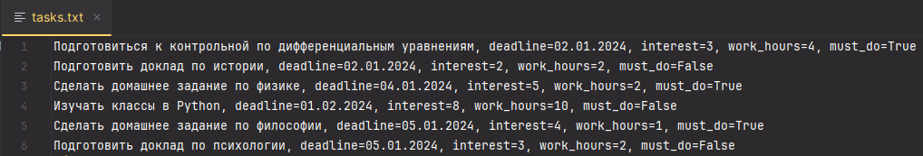
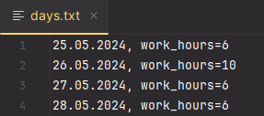
Основные функции и возможности
Создание и редактирование задач
2
Распределение задач
1
Программа автоматически распределяет задачи по дням с учетом приоритетов и ограничений по времени. Пользователь может вручную выставлять количество рабочих часов во дне и предполагаемое количество часов, требуемое для выполнения задачи
Пользователи могут создавать новые задачи, указывая их названия, сроки выполнения, приоритет и обязательность выполнения.

Slide 4
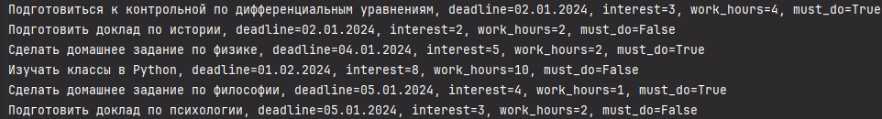
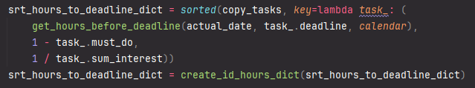
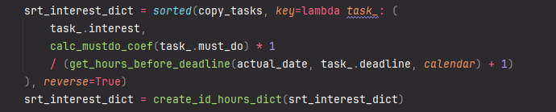
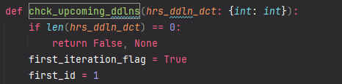
Устройство алгоритма сортировки
Задаем название и характеристики задачи, указываем рабочие часы и время выполнения
Получаем количество рабочих часов до дедлайна, сортируем по обязательности выполнения и интересу пользователя
Сортировка задач, учитывая интерес и свободное время
Рекурсивная функция гарантирует, что ближайшие задачи с дедлайном будут найдены, если они существуют. Возвращает bool и id задачи

Slide 5
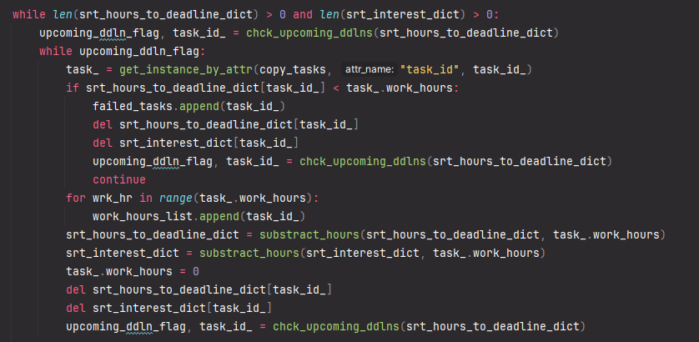
Основной цикл планировщика
Продолжается, пока в srt_hours_to_deadline_dict и srt_interest_dict есть задачи
chck_upcoming_ddlns проверяет первостепенные по дедлайну задачи
srt_hours_to_deadline_dict[task_id_] < task_.work_hours – проверка на выполнимость задачи
for wrk_hr in range(task_.work_hours) – если задача выполнима, то она добавляется в список
substract_hours – уменьшение часов до дедлайна для остальных задач
del srt_hours_to_deadline_dict[task_id_] – после выполнения задача удаляется из словаря

Slide 6
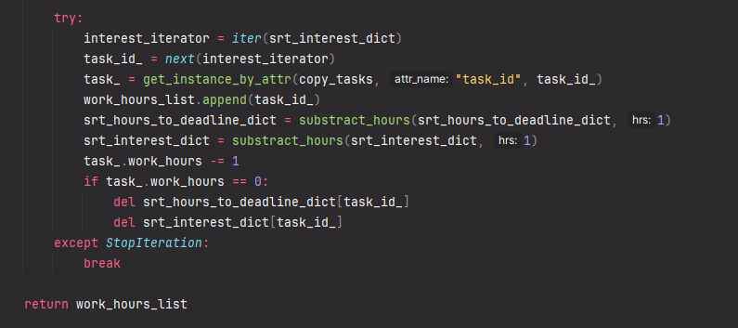
Основной цикл планировщика
Если нет задач с ближайшим дедлайном, переходим к задачам по интересу
Идентификатор задачи добавляется в work_hours_list на 1 час.
Оставшиеся часы до дедлайнов остальных задач уменьшаются на 1 (используется функция substract_hours).
task_.work_hours -= 1 - рабочие часы задачи уменьшаются на 1, если задача завершена она удаляется из обоих словарей

Slide 7
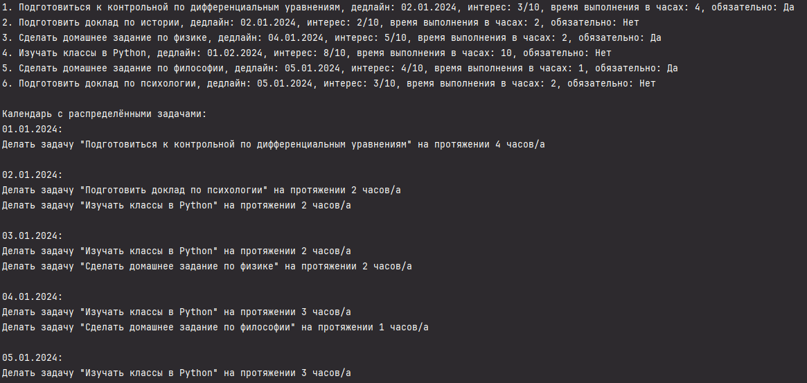
Пример использования

Slide 8



Результаты тестирования
Функциональность
Производительность
Стабильность
Тесты показали, что основной функционал программы работает в соответствии с требованиями
Тесты показали, что программа способна эффективно обрабатывать большие объемы данных без существенного снижения производительности
Во время тестирования были выявлены и исправлены несколько незначительных ошибок, что позволило повысить общую стабильность работы программы

Slide 9
Заключение
В ходе работы была разработана и протестирована система умного распределения рабочих задач на основе различных критериев, таких как время до срока сдачи, интерес к задаче и её обязательность. Алгоритм сортировки задач позволяет оптимизировать распределение рабочего времени и повышает эффективность работы.
Перспективы развития
Пользовательский интерфейс
Более гибкая настройка

